Slide 1
W E L C O M E

Slide 2
Presented By
Kamrujaman
Asst. Teacher
Paschim Chhatnai Govt. Primary School
Dimla,Nilphamary.

Slide 3
Lesson Identity
Class: Five
Subject: English
Lesson Name:Days in a Calendar
Lesson:6

Slide 4
Learning Outcomes
Students will be able to ----
3.1.1: recognize and study the calendar.
7.1.1: write the names of the week and the months.

Slide 5
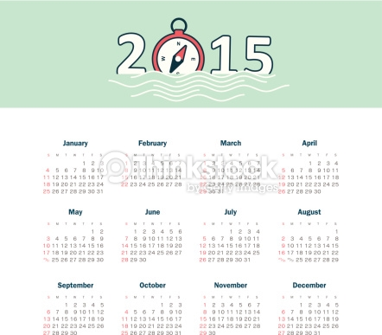
Look at the picture
Notes:
ছবিটি দেখিয়ে জিজ্ঞেস করুন এটি কিসের ছবি?তারপর ছবির বিষয়বস্তু নিয়ে আলোচনা করুন।

Slide 6
Today’s Lesson
Days in a Calendar
Notes:
পাঠ ঘোষণা করুন।

Slide 7
Model reading
Notes:
শিক্ষক পাঠ্যবই থেকে সরবে পড়বেন,শিক্ষার্থীরা মনোযোগ দিয়ে শুনবে।

Slide 8
Notes:
শিক্ষক প্রথমে এক এক করে সপ্তাহের দিনগুলি দেখাবেন।

Slide 9
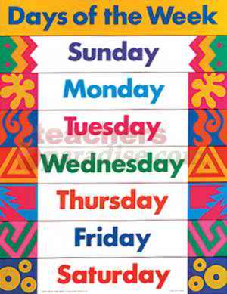
Notes:
তারপর একসাথে দেখাবেন।

Slide 10
Notes:
মাসের নামের ক্ষেত্রেও একই রকম পদ্ধতি গ্রহন করবেন।

Slide 12
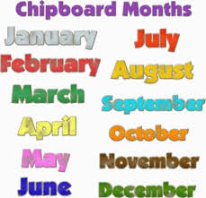

Slide 13
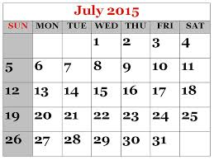
Look at the calendar
1st day of July is a
WEDNESDAY
Last Friday is a
31 st July
There are 5 fridays,Thursdays,Wednesdays in the month of January.But there are 4 Saturdays, Sundays, Mondays, Tuesdays in this month. .
Notes:
শিক্ষক জুলাই মাসের ছবি দেখিয়ে ক্যালেন্ডার পড়ানো শেখাবেন।জুলাই মাসের ১ম দিন বুধবার ছিল তা Wednesday তে ক্লিক করলে দেখাবে।শেষ শুক্রবার ৩১ জুলাই ছিল তা 31julyতে ক্লিক করলে দেখাবে।

Slide 14
Open your English book at page no.22-24 And read silently.
Notes:
শিক্ষার্থীরা নিরবে পড়বে।

Slide 15
Answer the following questions
1.What day is today?
Ans.: Friday
2.What day was yesterday ?
Ans.:Thursday
3.What day will be tomorrow?
Ans.:Saturday
Notes:
এই স্লাইডের প্রশ্নগুলো সংশ্লিষ্ট দিনের উপর ভিত্তি করে করা উচিত।

Slide 16
Fill in the blank
March
January, February, ……..., April,
……., June, July, ………,September,
October,…………..,December.
May
August
November

Slide 17
Match the left column with the right
The month before December
Tuesday
January
Week
Year
Sunday
November
The day after Monday
Notes:
মিলকরনে year এর সাথে january কে মিলানো হয়েছে কারন বছরের মাসের নাম জানুয়ারী।একইভাবে week এর সাথে Sunday ।

Slide 18
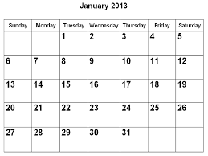
Look at the calendar and answer the question:
1.What date is the 1st Saturday of the month?
√
5th January/ 6th January/ 7th January
2.What day is the 20 th January 2013?
√
Monday/ Sunday/ Friday

Slide 19
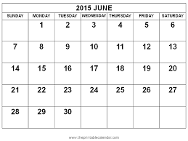
Group Work
Moonlight
Write the names of the months and the days.
Sunrise
1.What date is the 1st Friday of June?
2.What day is the 10 th of June?
Notes:
দুই দলে ভাগ হয়ে উপরের কাজগুলো করবে।

Slide 20
Checking Learning
1.What is the 1st month of a year?
Ans.: January
2.How many days in a week?
Ans.: 7 days
3.What day is after Sunday?
Ans.: Monday

Slide 21
Home Work
Find, month of January 2015 from
a calendar and study that.
Notes:
শিক্ষার্থীরা বাড়িতে গিয়ে ক্যালেন্ডার থেকে দিন তারিখ পড়ার চেষ্টা করবে।

Slide 22
THANKS To ALL

